Slide 1
Szent Péter- és Szent Pál-székesegyház PÉCS

Slide 2
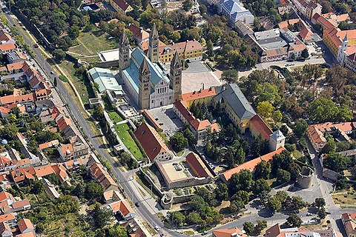

Slide 3
A székesegyház külseje a XIX. századi historizáló építészet jellegzetes alkotása, amelyet ekkor "stílszerû helyreállításnak" neveztek.
Tömegében a XI-XII. századi templom hü mása szeretne lenni, tagoló és díszítõ elemeit a román kori építészet formakincsébõl válogatta össze a tervezõ: a törpegalériasor, az árkádívek az olasz romantika hangulatát idézik, a tornyok elõképei a német építészetben találhatók meg.
Az építész munkája azonban nem merül ki az elemek másolásában, egymás mellé helyezésében, hanem azokat megfelelõ arányok és gondosan megtervezett fény és árnyék hatások szerint, szigorú és logikus kompozícióba állította.
A szentély képei és a Péter-ciklus Karl Andrea, a fõhajó és a Szent Pál sorozat festményei Moritz von Beckerath mûvei. Mindketten jellegzetesen akadémikus mûvészek, képeiket erõs archaizálás, patetikus mozdulatok és kifejezések jellemzik.

Slide 5
székesegyházként szolgáló katolikus templom
A pécsi székesegyház alapjai a római korból valók, 4. század körüliek. Úgy tartják, hogy a székesegyház helyén ma egy ókeresztény bazilika állt.
István uralkodása alatt született meg a döntés az építmény és vélhetően a két nyugati torony módosításáról is.
Az 1064-es nagy tűzvész után olasz építészek részvételével építették meg a román stílusú bazilikát.
A középkorban a templomot két oldaltoronnyal és gótikus kápolnákkal bővítették.
A török ​​hódoltság (1543-1686) által okozott károk és pusztulások után kísérletek történtek az épület helyreállítására.
A mai neoromán megjelenés az 1882 és 1891 között végrehajtott rekonstrukció eredménye, amely hűen valósította meg Friedrich von Schmidt bécsi egyházi építész eredeti terveit.
A templom hossza 70 méter, szélessége 22 méter, a tornyok magassága pedig 60 méter.

Slide 6
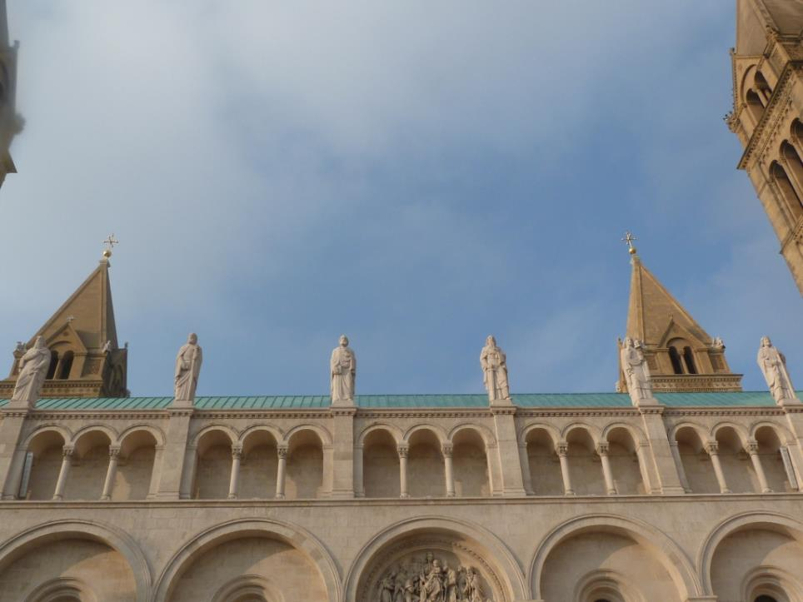
A székesegyház fõ nézete:
- az általános gyakorlattal szemben - a déli homlokzat.
A Dóm teret uraló monumentális főhomlokzatot:
a tizenkét apostol szobra díszíti.

Slide 7
A székesegyház Pollack-féle átépítése után készült el a Pécsen letelepedő Bartalits Mihály (1808-1879) tizenkét apostolt ábrázoló szoboregyüttese.
Ezek a monumentális szobrok a székesegyház déli homlokzatán álltak 1854-től, harminc éven keresztül. A Schmidt-féle átépítés keretében levették őket, és a szeminárium udvarának támfalára helyezték őket. A szobrokkal a kezdetektől gond volt azok gyenge alapanyaga miatt. A Bartalits által használt, a közeli budafai kőbányából származó homokkő ugyanis nehezen állta az időjárást és az olajfestéket, amivel a szobrokat befestették. Ezért ma mindegyik nagyon rossz állapotban van. 2014-ben kerültek a szobrok a mai helyükre, az 1930-as években épült Gosztonyi Gyula-féle kőtár árkádjai alá. ( A kőtár eredetileg a mai dómmúzeumban lévő a román kori kőfaragványoknak épült, de az 1950-es évek óta szinte a legutóbbi időkig lényegileg lomtár volt.) Ezzel az árkádok hosszas viszontagságos története is szépen rendeződött.

Slide 8
1. Júdás Tádé – furkósbot, nyitott könyv 2. ifj. Jakab – (bádog rúdú) kallózófa 3. Tamás – (bádog) lándzsa, nyitott könyv 4. Máté – (bádog) szekerce 5. id. Jakab – (bádog) bot, csukott könyv 6. Péter – (bádog) kulcs, csukott könyv 7. Pál – (bádog) kard, csukott könyv 8. János – (kő)kehely 9. András – andráskereszt, nyitott könyv 10. Bertalan – (bádogpengéjű) kés 11. Simon – (aranyozott bádog) fűrész 12. Fülöp – (bádognyelű) alabárd, csukott könyv

Slide 10
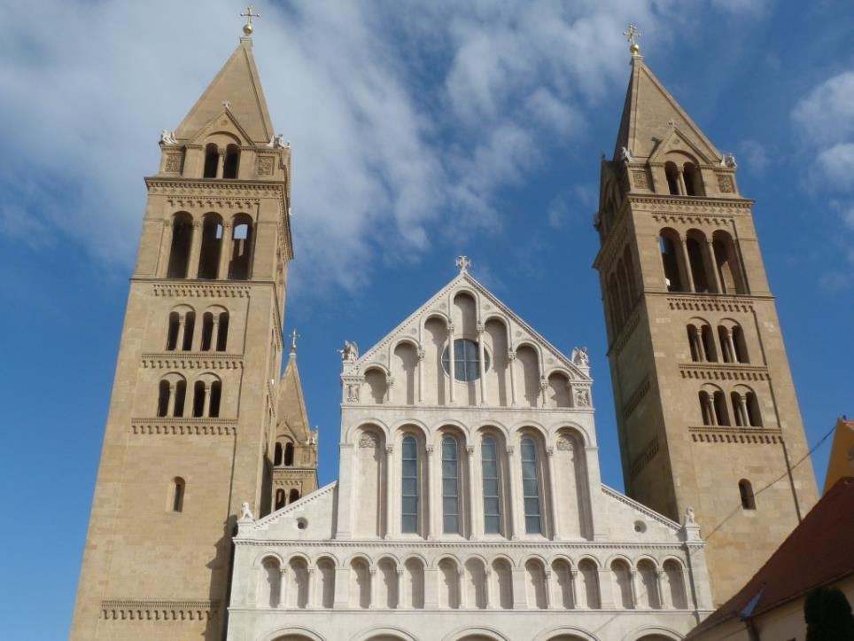
A nyugati oldalon szépen
felújított hófehér homlokzatot
a Pisa-i dóm ihlette.

Slide 11
Északi olda a kápolnák .falait minden díszítés nélküli vakívek,
ezek alatt vágott egyszerű bélletű ablakok, a félfedél eresze alatt
a nyilt galéria helyett csak félköríves fries fut végigl

Slide 12
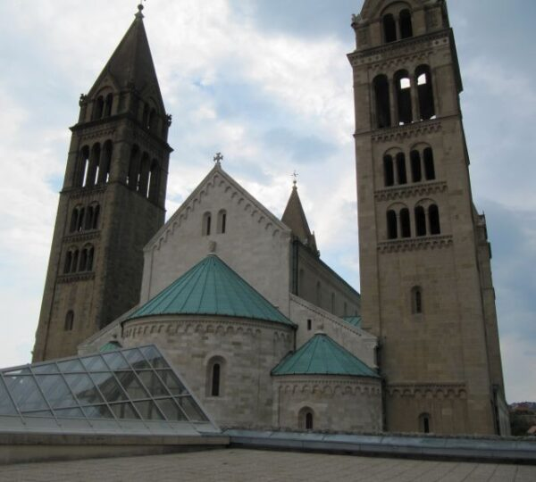
A keleti oldal hatalmas
neoromán apszisai

Slide 13
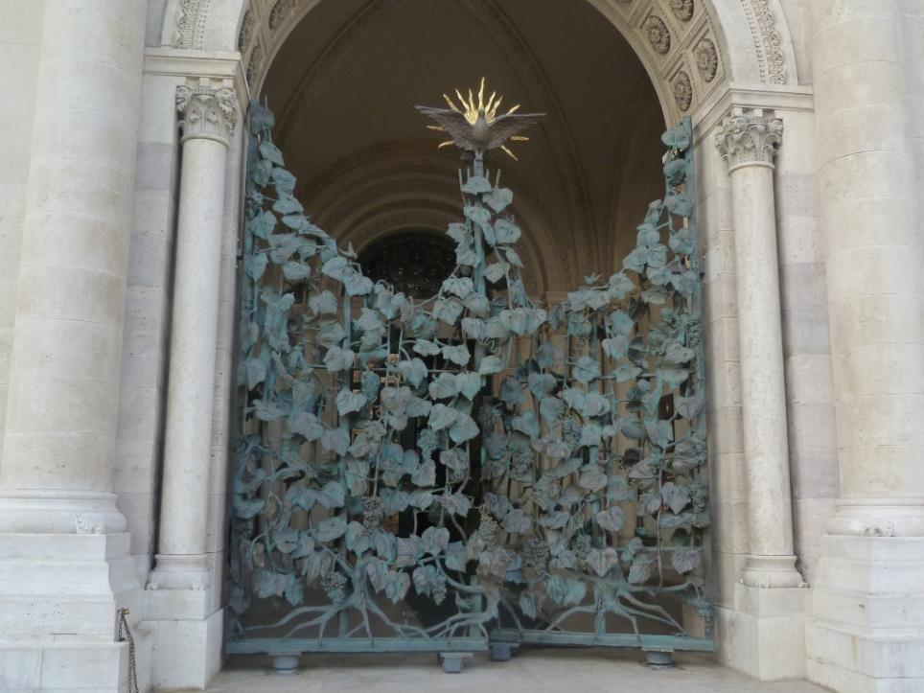
.
A főbejárat gigászi bronzkapuja szőlőtőkét formál,

Slide 14
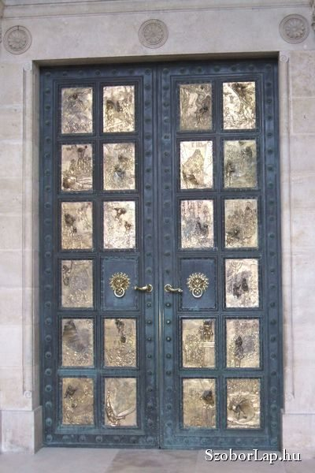
belső kapu
felületét 22 bronzdomborművön bibliai jelenetsor borítja
Kis György (1852-1919)
szobrászművész

Slide 15
Kotormán Norbert (1967-) Kotormán László (1966-)
Nagy Lajos királyt és az egyetem létrejöttéhez nagyban hozzájáruló Vilmos püspököt ábrázolja Pécs legújabb köztéri szobra, ami a pécsi székesegyház oldalában kapott helyet, a Középkori Egyetem udvarán, 2017.
"A grémium szerint Kotormán Norbert pályaműve fejezi ki leginkább a kor szellemiségét, az első magyar egyetem alapításának jelentőségét. A pályamű esztétikai értékei is kimagaslóak, az a gótika sajátosságait is magában viseli ”.
"I. Lajos – ragadványnevén Nagy Lajos (Visegrád, 1326. március 5. – Nagyszombat, 1382. szeptember 10.) Magyarország (1342–1382) és Lengyelország (1370–1382) Anjou-házi királya. Uralkodása a középkori Magyar Királyság egyik fénykora: az ország belső békéje és dinasztikus kapcsolatai lehetővé tették a társadalom, a gazdaság és a kultúra fejlődését, ezáltal Magyarország nemzetközi szinten is az egyik legfejlettebb királysággá vált. Aktív külpolitikája és sikeres hadjáratai révén pedig európai nagyhatalommá lett."

Slide 16
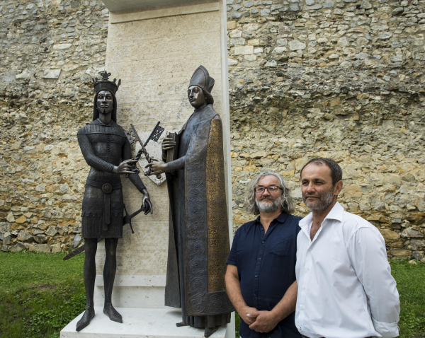

Slide 17
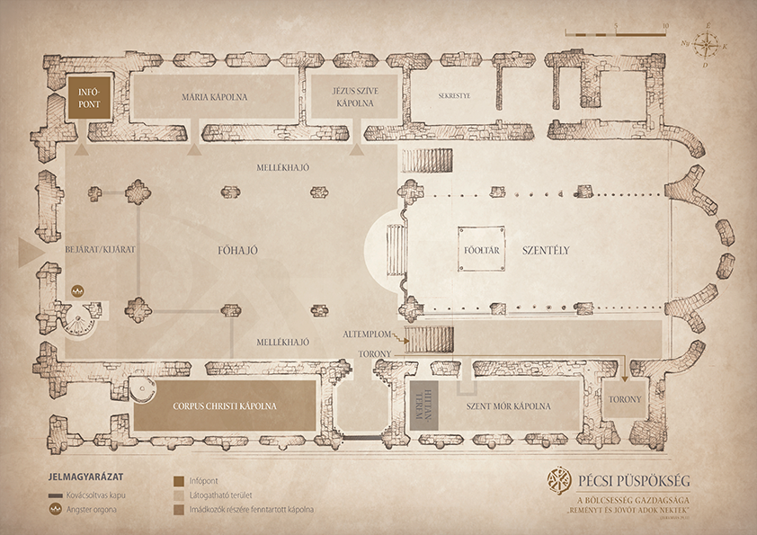

Slide 18
Itt állt az első középkori pécsi székesegyház.
Késő római kori temetőépület volt egykor ezen a területen.
A kutatások alatt az is kiderült, hogy a mai Pécs városának a története a késő római ókeresztény temető területén kezdődött. Itt búcsúztatták halottjaikat az emberek, itt emlékeztek meg szeretteikről a sírhely fölé emelt díszített épületben. Ez igazolja, hogy a város már ekkor püspöki központ lehetett. Nem csoda, hogy Sopianae megőrizte a keresztény közösségeket. És az sem véletlen egybeesés, hogy István király itt kezdte a kereszténység intézményes hirdetését – Pécs az első öt város között lehetett. Az egyházmegye vezetését az erényeiről híres Mór kapta meg, aki az első pécsi püspök, Bonipert után nagy buzgósággal fogott munkához. Az épület elkészülte után, az 1064-es nagy tűzvészben porrá égett a szent épület. Mór újraépítést rendelt el, és ezzel egy középkori építészeti kincset hagyott ránk.

Slide 19
Az altemplom alapjait már a 4. század végén megépítették.
A Pécsi Egyházmegye 1009-es alapításakor is állott már itt egy székesegyház.
A krónikák szerint a második székesegyházat Orseolo Péter magyar király idejében építették a mai Dóm tér északnyugati részén. Salamon királyt Szent Mór itt koronázta királlyá.
1064. április 11- én tűzvész pusztította el a templomot és a palotát.
A harmadik székesegyház építése a 11. század végén kezdődött Szent Mór püspöksége idején, és 1140-1180 körül fejeződött be.
A mai dómtól északkeletre egy ókeresztény szenthely fölé kezdték építeni az öthajós altemplomot, amely alatt egy ókeresztény mártír sírja vagy ereklyéi voltak. A tatárjárás idején a várfal nélküli városban fekvő dómot felgyújtották, majd 1299-ben a muszlim Mizse nádor dúlta föl Pécset, akkor a dóm tetőzete ill. mennyezete megsemmisült.

Slide 20
Az újabb építkezések a 15. század második felében zajlottak, és az apszis ablaka fölé festett dátum szerint 1505-ben fejeződtek be. A vezető mester Demetrius volt. Ekkor vette fel a székesegyház gótika jegyeit, mint a nagy, mérműves ablakok, vagy a korra jellemző boltozatok. Számos oltárt ebben az időszakban építettek.
Humanista püspökök, a 15. század végén Janus Pannonius és Hampó Zsigmond, majd a 16. század elején Szatmári György, Bakócz Tamás bizalmasa, a reneszánsz kultúra fellegvárává formálták Pécset. 1543-ban a támadó török sereg könnyedén elfoglalta a várost.. A törökök a székesegyház nyugati részét, a Corpus Christi-kápolnát is dzsáminak használták, többi részében élelmiszert, hadianyagot raktároztak.
1703-ig nagyjából rendbe hozták a törökök és a beszállásolt német katonák pusztításait, de 1704-ben újabb csapás érte a várost. Először Vak Bottyán kurucai, majd a felbujtott rácok pusztítottak.
Az 1831-ig tartó helyreállítás során a homlokzatok elé egységes, klasszicista és romantikus elemekből álló kulisszafalakat emeltek Pollack Mihály tervei alapján.

Slide 21
1877-ben Friedrich von Schmidt osztrák építész-restaurátort a székesegyház stílszerű megújításával visszaállítják az Árpád-kori székesegyházat, megszabadítják a későbbi korok hozzáépítéseitől.
1882. június 9-én kezdték szétszedni és kiárusítani a barokk oltárokat, padokat és székeket. Olyan értékek pusztultak el, amelyek nem csupán a dóm története szempontjából voltak jelentősek, hanem a magyar művészet fejlődésének pótolhatatlan láncszemeit is alkották.
A szentély képei és a Péter-ciklus Karl Andrea, a fõhajó és a Szent Pál sorozat festményei Moritz von Beckerath mûvei.
Az építkezés közben lebontották a középkori várfalakat, így alakult ki a Dóm tér.
1962-63 folyamán tatarozták az épületet, a déli homlokzaton elhelyezték Antal Károly modern megfogalmazású apostolszobrait. Az 1854-ben készült tizenkét eredeti és az 1891-ben készült második sorozatból megmaradt kettő szobor a Pécsi Püspöki Hittudományi Főiskola udvarán található meg.

Slide 22
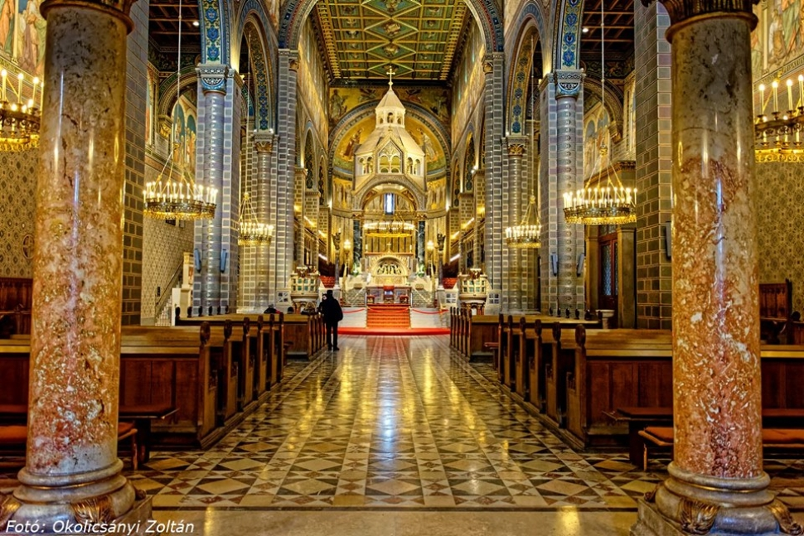

Slide 23
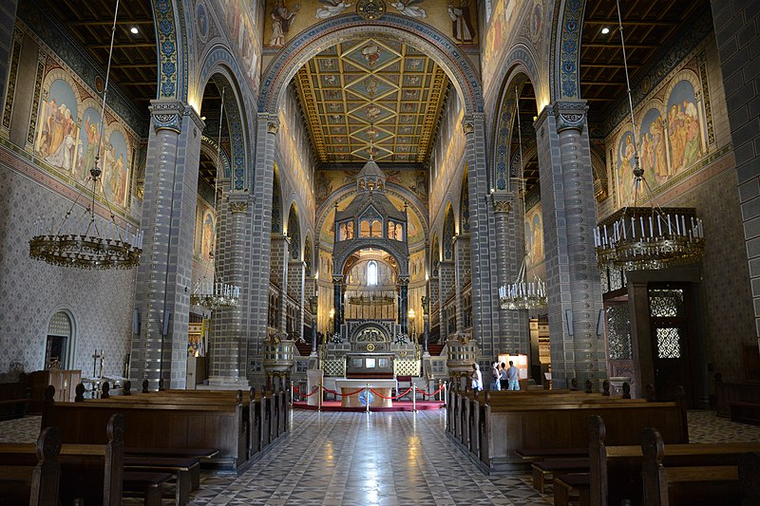

Slide 24
A mellékkápolnák közül a legérdekesebbek, a kincstárként is használatos
Mária-kápolna, melynek falait Székely Bertalan freskói díszítik,
a kazettás famennyezetű
Jézus Szíve kápolna, ahol Lotz Károly falfestményeit láthatjuk és a
Corpus Christi kápolna, amelyet szintén Lotz Károly freskói borítanak, s amelynek legértékesebb része egy szép reneszánsz, vörösmárvány szentségfülke.
A kincstár legemlékezetesebb látnivalója egy XVI. századi alabástrom síremlék bibliai témájú, reneszánsz domborművekkel borítva.

Slide 25
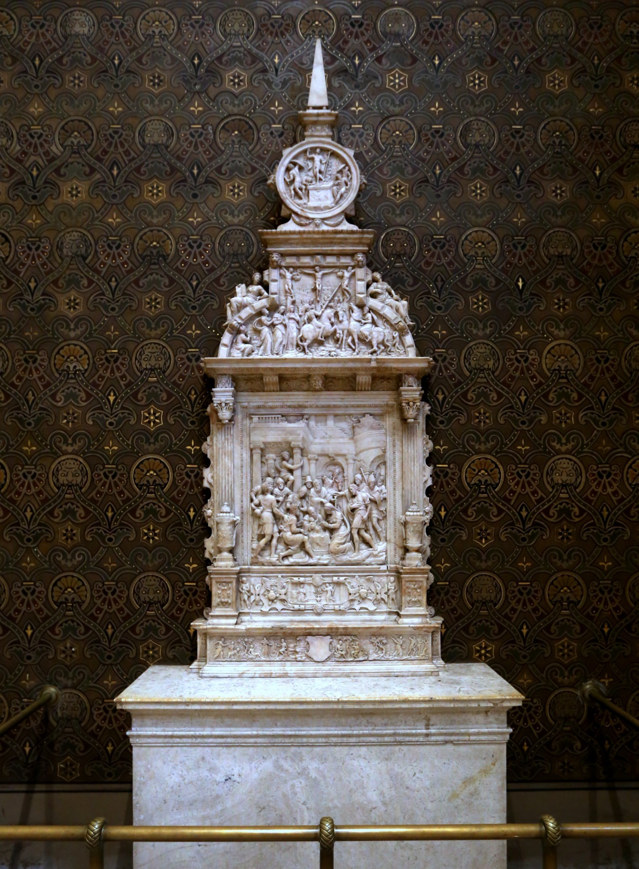
Mária-kápolnája
Alabástromból készült oltár, amelyet Esterházy László püspök hozatott 1787-ben Rómából.
A XVII. századi alkotás valószínűleg
Cornelis Floris (1514-1575) neves flamand szobrász műhelyéből származik.
A képen az oltár középrészét, Jézus születésének jelenete.
Itt van a kincstár.

Slide 26
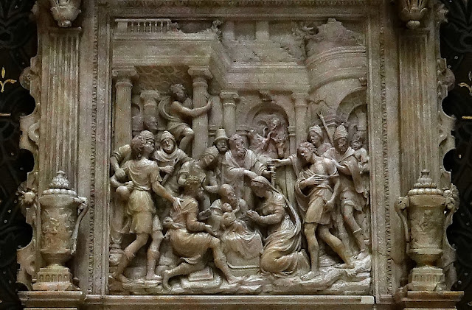
Cornelis Floris (1514-1575) oltár (részlet)

Slide 28
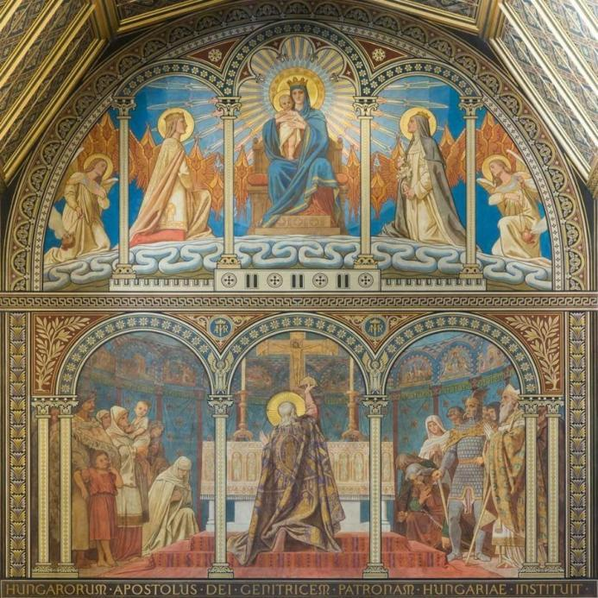
SZÉKELY Bertalan
Az ország felajánlása
falkép
Pécsi székesegyház
Mária-kápolna

Slide 29
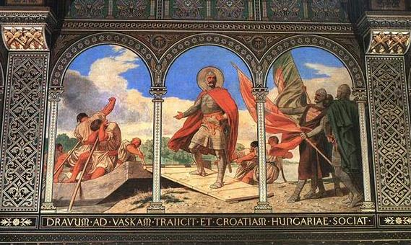
SZÉKELY Bertalan: Szent László átkel a Dráván (Falkép) 1887-1889
Mária-kápolna, Székesegyház, Pécs

Slide 30
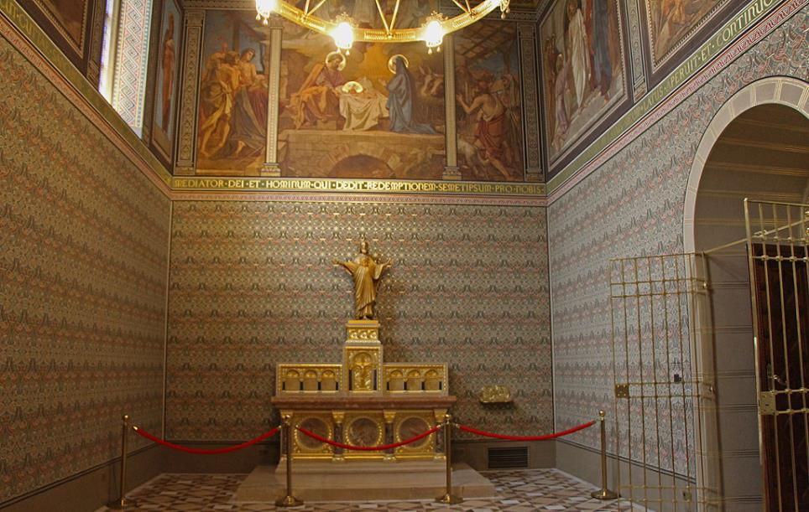
Jézus Szíve kápolna Keleti fal Jézus Szíve márványbetétes oltár - Zala György munkája

Slide 31
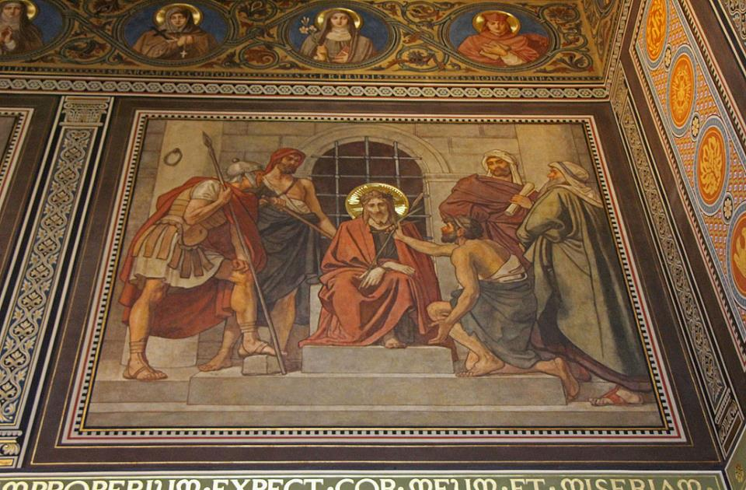
Jézus Szíve kápolna Déli fal Jézus kigúnyolása
Lotz Károly freskója

Slide 32
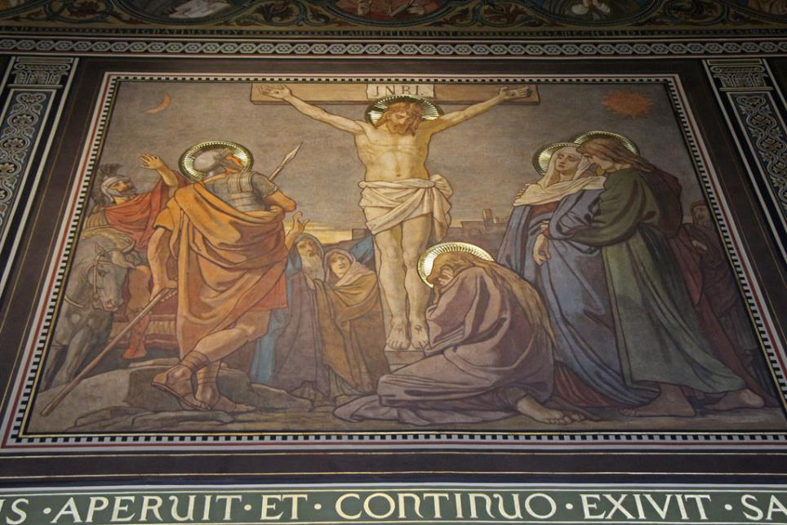
Jézus Szíve kápolna Déli fal Jézus a kereszten - Lotz Károly freskója

Slide 33
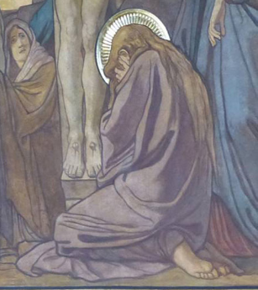
Lotz Károly:
pécsi székesegyház,
Jézus szíve-kápolna, Keresztrefeszítés
Mária Magdolna freskórészlet

Slide 34
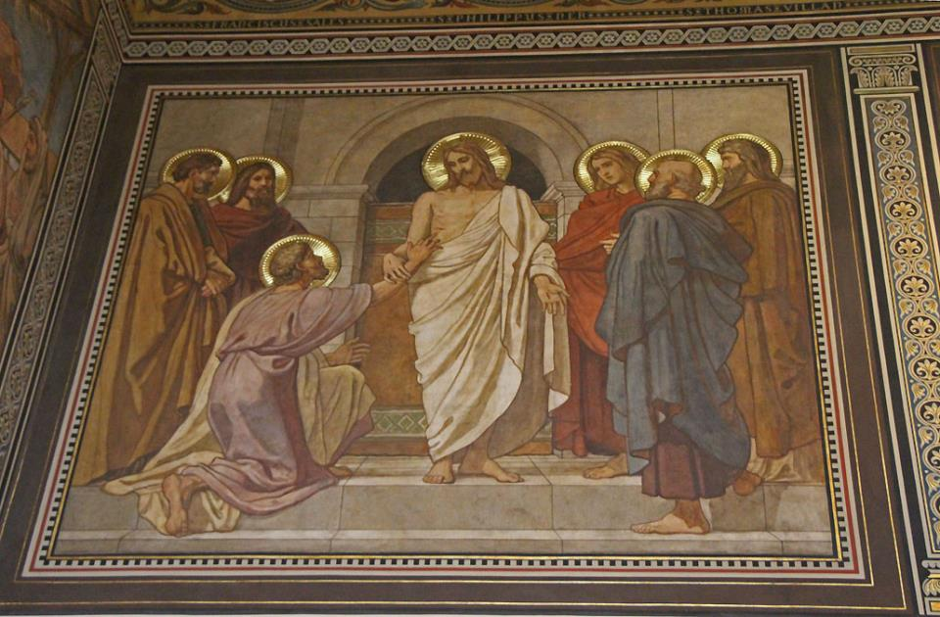
Jézus Szíve kápolna Déli fal Hitetlen Tamás - Lotz Károly freskója

Slide 35
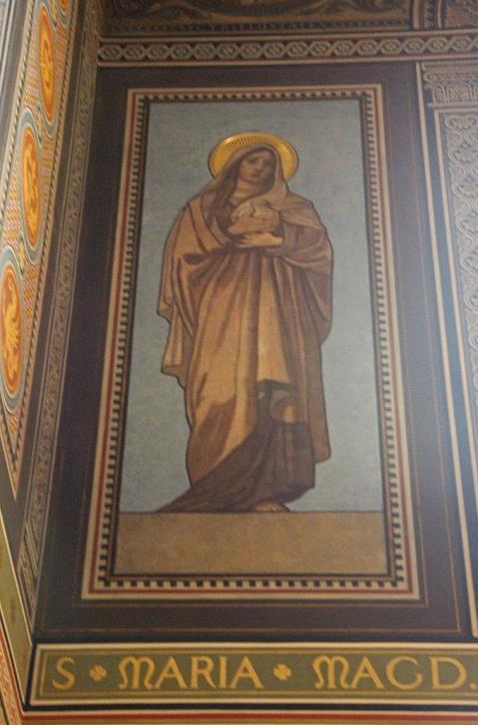
Jézus Szíve kápolna Északi fal Szűz Mária - Lotz Károly freskója

Slide 36
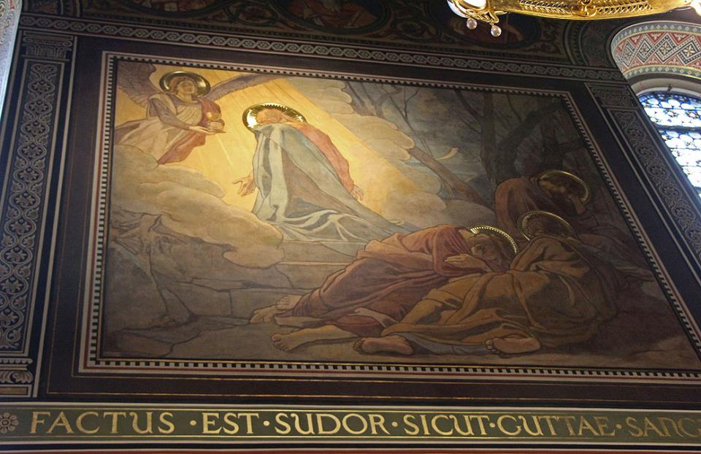
Jézus Szíve kápolna Északi fal Jézus az Olajfák hegyén - Lotz Károly freskója

Slide 37
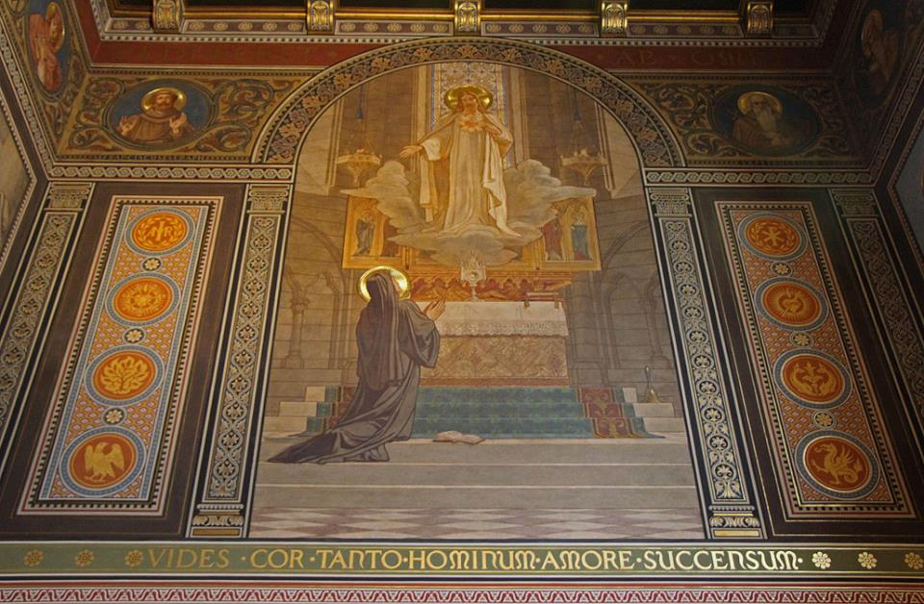
Jézus Szíve kápolna Nyugati fal Jézus megjelenik Alacoque Margitnak - Lotz Károly freskója

Slide 38
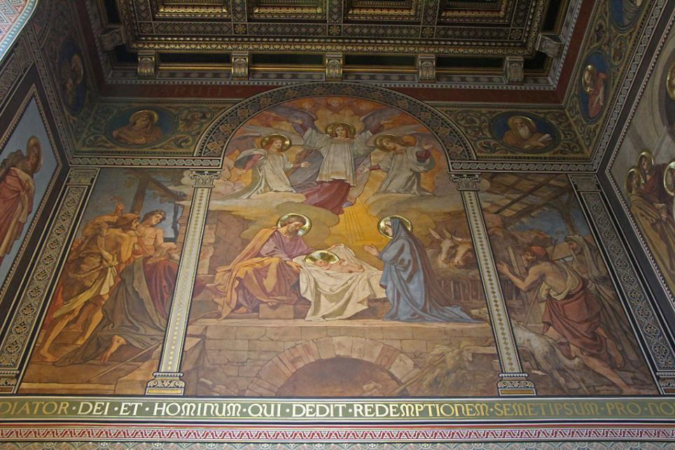
Jézus Szíve kápolna Keleti fal Jézus születése - Lotz Károly freskója

Slide 40
A Szent Mór-kápolnában
Székely Bertalan hat falképén elevenedik meg a 11. századi püspök élete.
Mór 1000 körül született keresztény családban. Szent Imre herceggel Pannonhalmán ismerkedett meg, ahol együtt nevelkedtek. Barátságukról Szent Imre legendájában olvashatunk, ez adja a kápolna első két falképének történeti hátterét.
Szent István király és fia, Imre herceg Pannonhalmára látogatnak. Fogadásukra előresietnek a szerzetesek, a háttérben az apátság épülete látható. Imre a szerzetesek közül kiemelt tisztelettel köszönti Mórt, akit hét csókkal illet. Később apja kérésére elmondja, hogy érdemeik alapján üdvözölte a szerzeteseket, akik közül Mór az első.

Slide 41
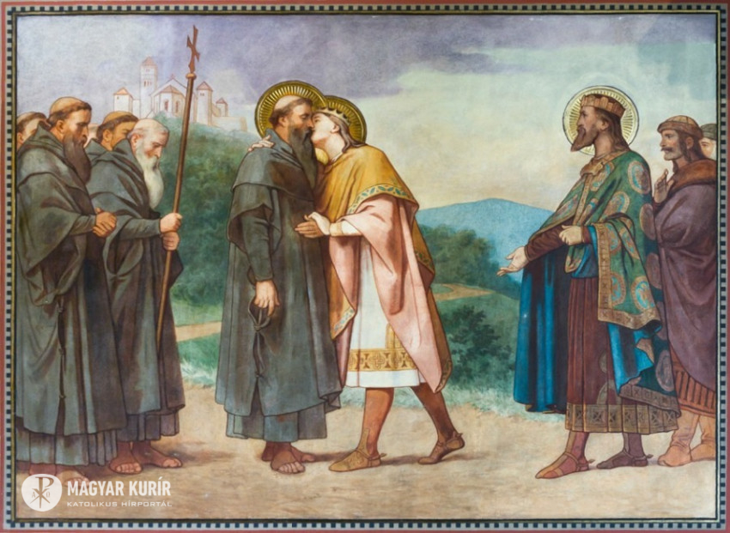

Slide 42
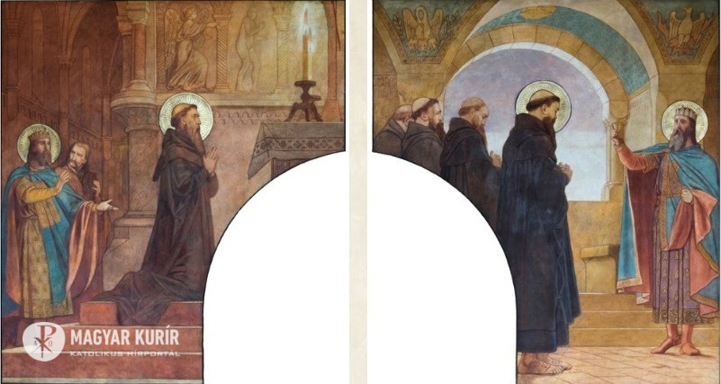
A ciklus következő darabja a kápolna bejárata feletti kettős kép, amelyen István király próbára teszi Mór jámborságát és alázatosságát. Az első képen István sikertelenül próbálja megzavarni a templomban virrasztó Mórt. Másnap a szerzeteseket megfeddő király előtt Mór nem magyarázkodik, csendben, szemlesütve áll.

Slide 43
István később pannonhalmi apáttá nevezte ki Mórt, aki körülbelül tíz évig töltötte be ezt a hivatalt. Bonipert, Pécs első püspökének lemondását követően, 1036-ban pedig István király Mórt nevezte ki utódjának.
1046-ban nehéz év köszöntött a Magyar Királyságra. Orseolo Péter második királyságának véget vetett a Vata-féle pogánylázadás, illetve a Kijevből hazatérő András. Az orgona feletti félköríves képen Mór püspököt látjuk, amint a pogánylázadást követően visszaérkezik Pécsre. Arca az elszenvedett események ellenére nyugodt.

Slide 44
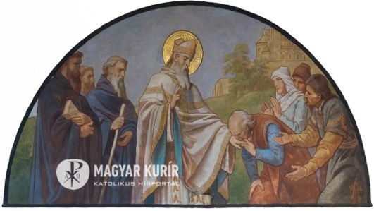

Slide 45
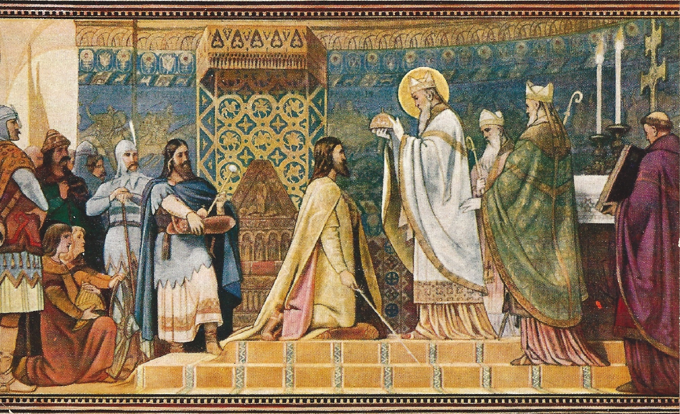
Az északi fal következő képe örökíti meg I. András megkoronázását: a három, lázadás után életben maradt püspök közül a rangidős, Mór helyezi a király fejére a koronát a székesfehérvári bazilikában.

Slide 46
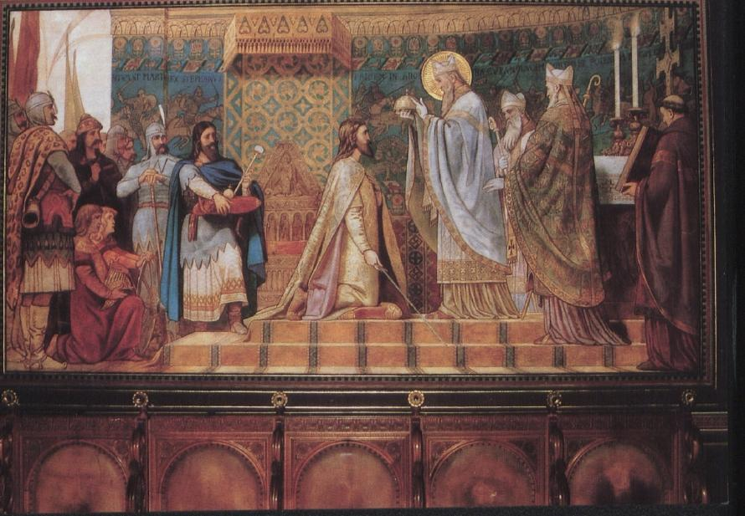
SZÉKELY Bertalan: I. András magyar király koronázása
(1891) Pécs Székesegyház

Slide 47
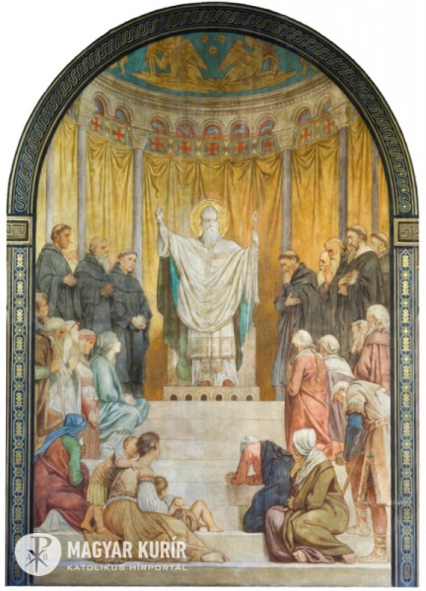
Az utolsó falképeken ismét pécsi eseményeket láthatunk. Az 1064-es tűzvészben elpusztult templomot Mór püspök szenteli fel a helyreállítás után.
A kápolna keleti falát betöltő Szent Mór prédikációja oltárkép a ciklus legnagyobb darabja.
A szentélyben szerzetestestvérei veszik körül, míg a világiak csoportja a lépcsőkön ülve, vagy meghajolva hallgatja a szent püspököt.

Slide 48
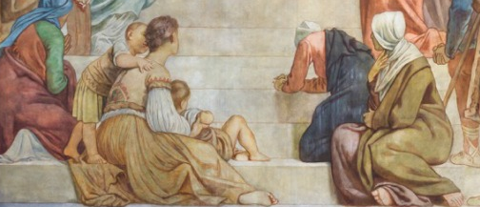

Slide 49
Mór több mint három évtizeden keresztül (1036-tól 1070-ig, más források szerint 1075-ig) vezette a Pécsi Egyházmegyét. Ez idő alatt sikeresen befejezte a Bonipert által megkezdett egyházszervező munkát.
Jó kapcsolatot ápolt az uralkodókkal, s ha mindössze hét évre is, de békét teremtett a trónért küzdő Salamon király és Géza herceg között. Ez utóbbi kérte fel Szent András remete és Szent Benedek vértanú életrajzának megírására, ami a latin nyelvű magyar irodalom egyik első emléke.
Részt vett 1055-ben a tihanyi apátság alapításánál, majd 1063-ban a szekszárdi bencés monostor felszentelési ünnepségén.
Emlékét számos műalkotás őrzi Pécsett és Pannonhalmán, továbbá az ő nevét viseli a pécsi Szent Mór Iskolaközpont.
Forrás: Pécsi Egyházmegye/Bodnár Boglárka
Fotó: Loósz Róbert

Slide 50
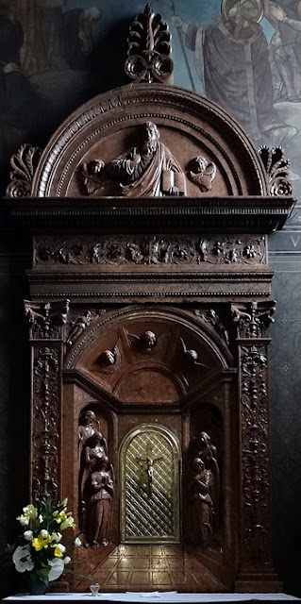
Corpus Christi-kápolna végső barokk képe, a 18. század második felében alakult ki, megálmodója: Klimó György (1751-1777), megvalósítója:gróf Eszterházy Pál László püspök.
Szatmári-pasztofórium (szentségház)oltár 1786
(Szatmári György pécsi püspök (1505-1521) által készíttetett) kvalitásos, itáliai mester faragta korareneszánsz alkotás
Dorffmaister István Utolsó vacsora témájú olajkép, amely megmenekült ugyan 1882-ben az átépítés alatti megsemmisüléstől, de hányattatott sors várt rá. Előbb a papnevelde ebédlőjét, majd később a püspöki palotát díszítette, innen a pécs-kertvárosi templomba került, ahol 1950 körül ellopták.

Slide 51
A hosszhajótól délre legelőbb is a Corpus Christi- vagy Úrteste-kápolnába jutunk (1. alaprajz F). E helyen már a XIV. százévben is kápolna állott, melyet most a benne levő csigalépcsővel együtt helyreállítottak.
E kápolna keleti falát nagyrészt az egykori szentségházból alakított renaissance-oltár, e fölött pedig az az Apocalypsisbeli jelenet képe foglalja el, melyben Krisztus mint Isten báránya, mennyei dicsősége közepette, az utolsó napon kegyesen fogadja a feltámadó üdvözülteket, nevezetesen a magyar szenteket.
A mint a felső templom főfülkéjében a világítélő Krisztus, úgy itt az oltárkép helyét a megdicsőült Istenbárány, az oltári szentség apotheosisa foglalja el.

Slide 52
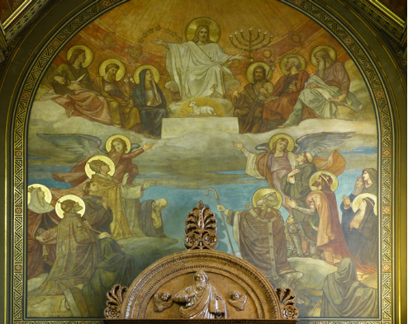
Lotz Károly: Utolsó ítélet, pécsi székesegyház,
Corpus Christi-kápolna

Slide 53
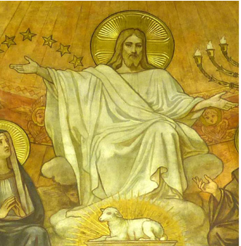
Lotz Károly:
Trónoló Krisztus
freskó, pécsi székesegyház,
Corpus Christi
kápolna,
Apokalipszis
freskórészlet

Slide 54
pécsi székesegyház altemploma:
Az altemplom alapjait pedig már a 4. század végén megépítették.
A nemrég feltárt Orseolo Péter sírja mellett itt nyugszik a 19-20. század szinte minden meghatározó pécsi püspöke és a legendás költő Janus Pannonius is.
Az altemplom öthajós, négy oszlopsorral tagolt, keresztboltozatos. Nem a hagyományos értelemben vett altemplom, ami csak kriptaként szolgál, nem csak temetkezésre használták.
21 méter széles, 25 méter hosszú, majdnem 5 méter magas.
Három oltárral rendelkezik három külön szentélyben.
A homokkő főoltár Krisztus koporsója, az oltár lapja alatt
Zala György alkotása, a holtan fekvő Krisztus szobra látható.
Mellette jobbra a Fájdalmas Szűzanya oltár, balra pedig a Szent András oltár.
A mennyezet freskói:
Székely Bertalan, Lotz Károly és Gustav Bamberger.

Slide 55
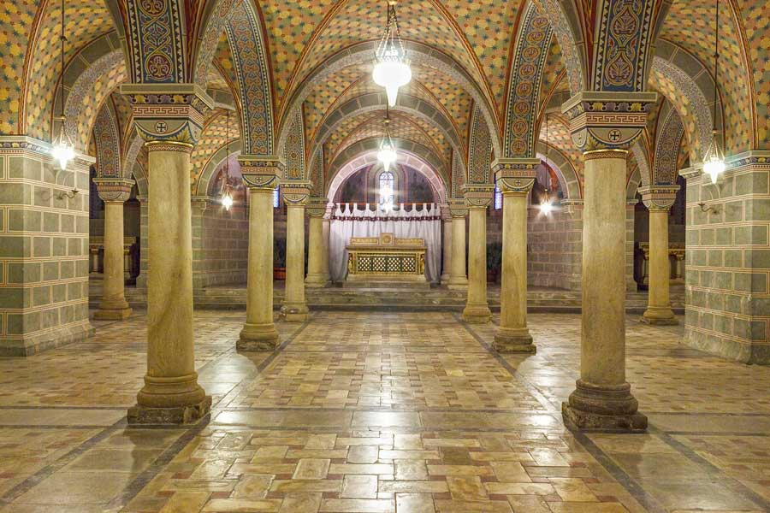

Slide 56
Az altemplomból nyíló kripta már egészen a püspöki levéltár épületéig elhúzódik. A kalandos fantáziájúak viszont csalódnának, hiszen ez nem egy szűkös, zárt, misztikus hely, hanem egy magas, boltíves, téglamennyezettel átfogott, márványpadlóval burkolt terem.
Pécs nyolc püspöke nyugszik a kriptában. Legelőször 1825-ben temették ide Király Józsefet, utoljára pedig 1994-ben Cserháti Józsefet. A köztes időszakban regnáló püspökök közül csak hárman nincsenek itt, azok, akik nem a Pécsi Egyházmegyében fejezték be szolgálatukat.

Slide 57
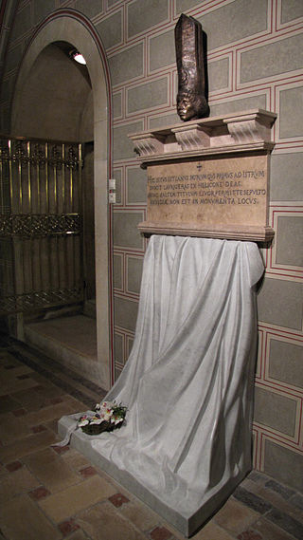
Még egy püspök van a kriptában: ő Janus Pannonius költő, aki több szempontból is kilóg a sorból. Egyfelől azért, mert 1459-től 1472-ig állt az egyházmegye élén, másfelől csontjait 1991-ben találták meg, és rendkívül hosszas azonosítási folyamatok során végül ünnepélyes keretek között helyezték el maradványait újra 2008-ban.

Slide 58
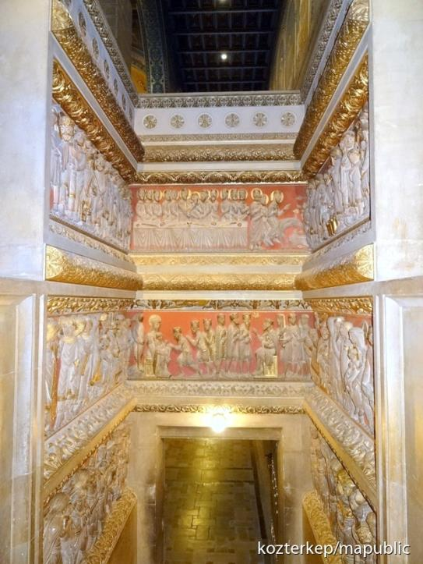
Zala György:
"A dóm altemploma déli lejárójának domborművei„
Kétszer három soros kialakítást, alul fülkesorral, fölötte 2-2 sorban bibliai jelenetekkel.
Zala György az eredeti töredékek alapján készítette el domborműveit. Bizánci előképek sem kizárhatóak, de új művészeti irányzatok kibontakozását látja a kriptalejáratok domborművein, amelyek szerinte a 12. század elejéről származnak. Ezt azóta már cáfolta a tudomány, a faragványok 1180 körül készülhettek.

Slide 59
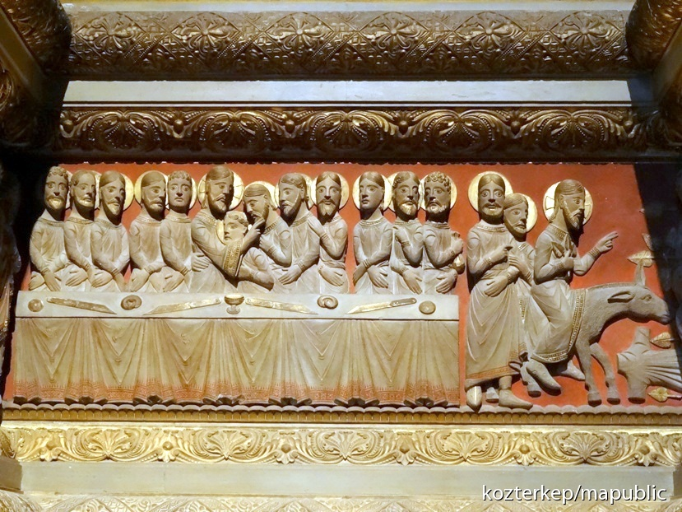

Slide 60
északi lejáró

Slide 61
A székesegyház eredeti barokk műalkotásai közül
csak a Szent Sebestyén oltár töredékei láthatok, a sekrestye nagyszerű barokk bútorait és imazsámolyait nem.
A Klimó püspök idején elkészült gazdag barokk berendezés többi részét az egyházmegye más templomaiba szórták szét a templom 19.század végi átalakítása során.
A nagyszerű szobrokat a Pozsonyban letelepedett
Antonio Guiseppe Sartori (1714-1792) készítette.

Slide 62
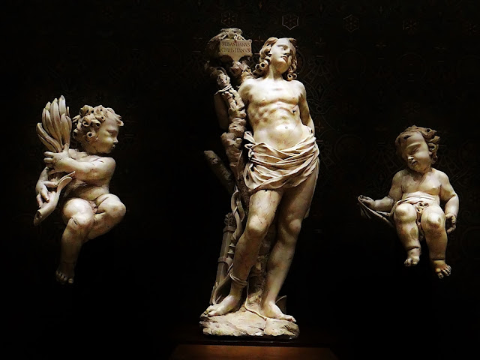

Slide 63
A pécsi káptalani levéltár és plébania
Épült 1780-ban Antonio Giuseppe Sartori szobrászművész és építész tervei alapján. A 19. században bővítették. Homlokzata copf stílusú
A Káptalani Levéltár épületét a Szent Sebestyén szobor alkotója, Sartori tervezte, aki építész is volt, és az egész dóm tér átépítésére nagyszabású tervet dolgozott. A középkori Püspökvár falainak és bástyáinak elbontásával kialakult a mai tér szerkezete. A tér déli lezárására Sartori nagyszabású szobrokkal és kovácsoltvas kerítésekkel ékes díszlépcsőt is tervezett, de ez nem valósult meg soha.

Slide 64
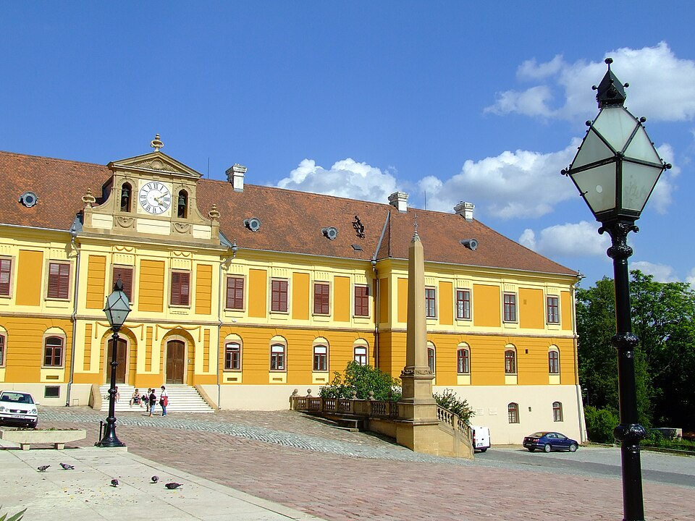
A pécsi káptalani levéltár és plébania épülete.

Slide 65
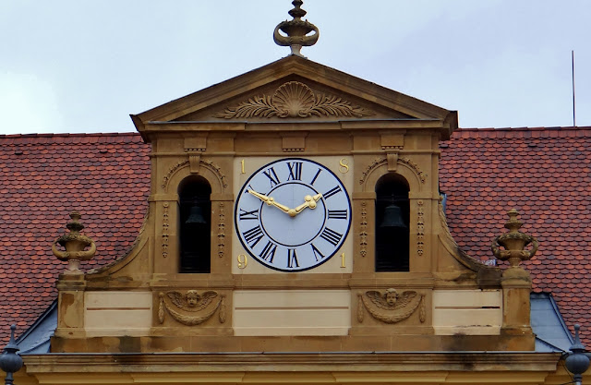
A káptalani levéltár épületén az óra körül az 1891-es évszám arra utal, hogy annak áthelyezése ekkor lett kész. Az óra eredetileg a székesegyház egyik órája volt, de a 19.század végi Schmidt-féle átépítés ezt sem hagyta meg.

Slide 66
Püspöki palota: Az alapjaiban 12. századi épületben megtekinthetjük az évszázadok során stílusban változó püspöki dolgozószobákat és szalonokat. A termekben egyedi díszítésű barokk, biedermeier, neoreneszánsz és neobarokk bútorok, festmények, berendezési tárgyak segítségével különböző korok püspökeinek élete tárul elénk. Az eenteriőrökben 17. század végi, Mária Terézia által adományozott falikárpitok mellett 18. századi, nagyméretű olajfestmények, püspöki portrék .

Slide 67
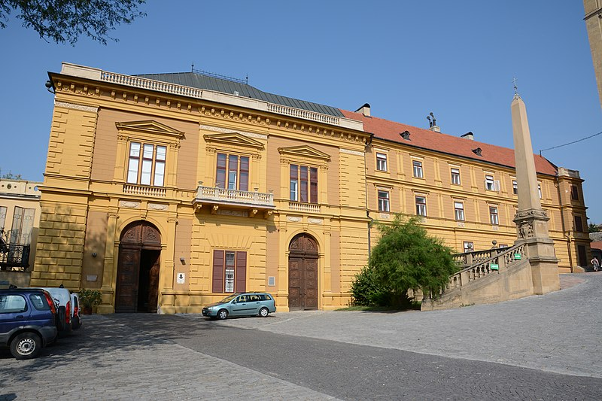

Slide 68
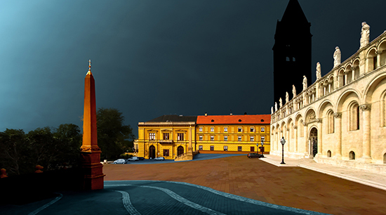
Az obeliszkek 1890-91-ben, a székesegyház átépítésekor kerültek a térre. A15 km-re lévő Budafáról állítólag 22 ökör és öt ló hat hét alatta vontatta Pécsre a hatalmas kőtömböket. Szerencsére az obeliszkek anyaga tartósabbnak bizonyult, mint az apostolszobroké.
Emléktábla: Dulánszky Nándor, dr. pécsi püspök

Slide 69
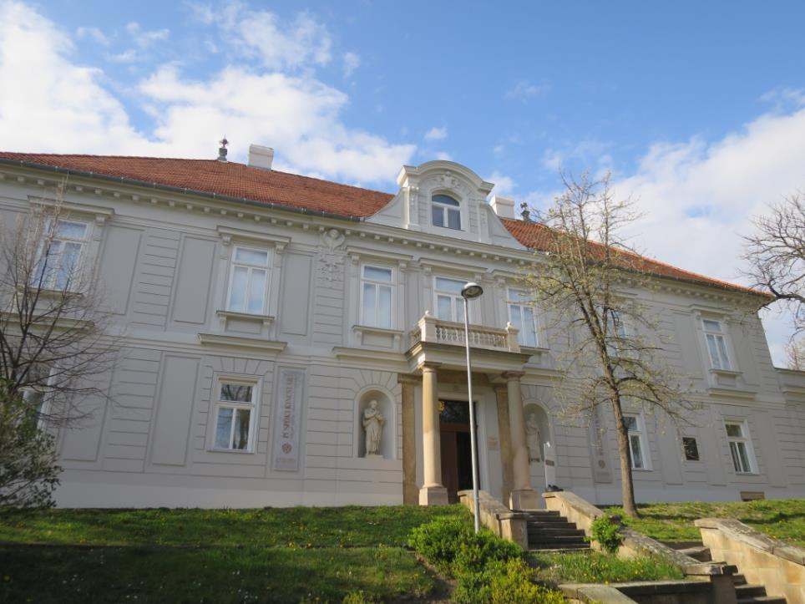
Püspöki KincsTár épülete

Slide 70
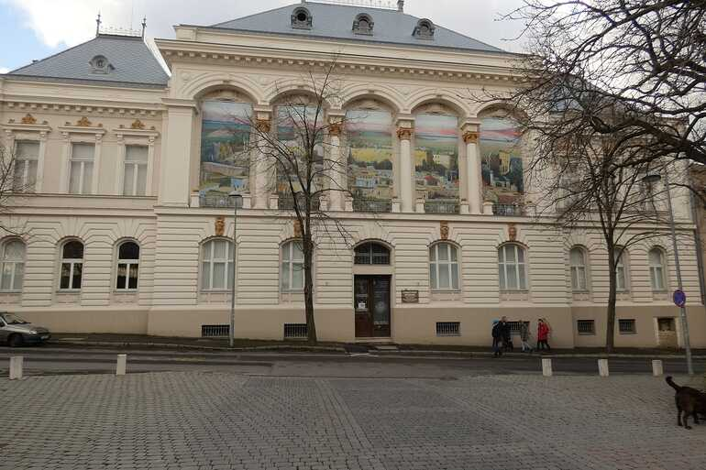
Csontváry Múzeum

Slide 71
Király utca
A Széchenyi tér és a Felsőmalom utca között, Pécs szívében található elegáns, forgalomtól mentes átjáró.
Az útvonalon galériák, éttermek, kávézók találhatók, napellenzős teraszokkal és szépen nyírt hársfákkal.
A stukkós homlokzatú neoklasszicista és historizáló házak igazi ünnepélyességet kölcsönöznek, és néhány ingatlannál átjárókon keresztül udvarokra, kecses lépcsőházakra és díszes rozettákra tekinthetünk.
Az 5. szám alatt található az 1915-ben épült Palatinus Hotel pompás szecessziós előcsarnoka, és az utca az 1895-ben megnyitott neobarokk Nemzeti Színház mellett egy kis térré szélesedik.
A 19. szám alatti Vasváry-házon a Zsolnay Porcelángyár készítette a díszes pirogránit domborműveket,
a 32. szám alatti Caflisch cukrászda pedig az ország legrégebbi ilyen jellegű üzlete, amely 1789-ben nyílt meg.

Slide 72
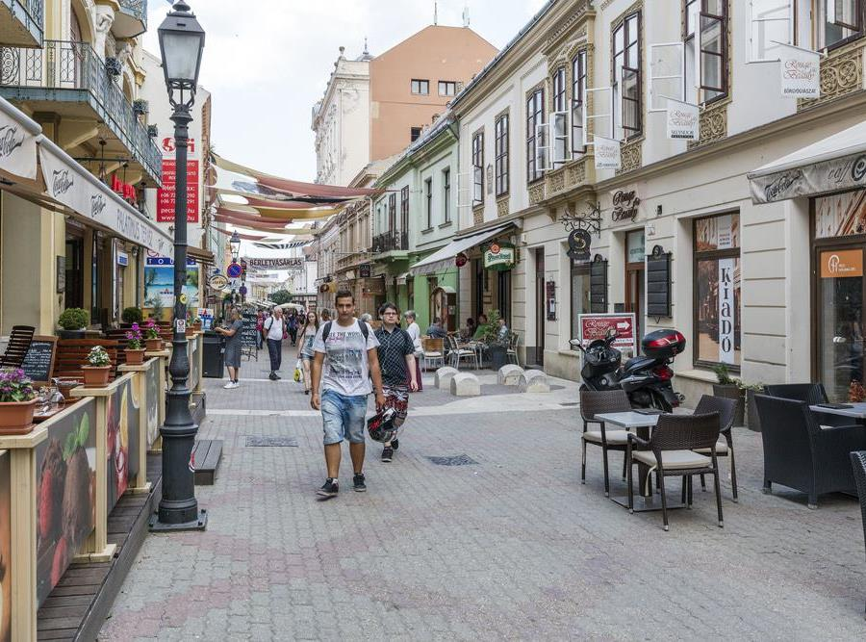

Slide 74
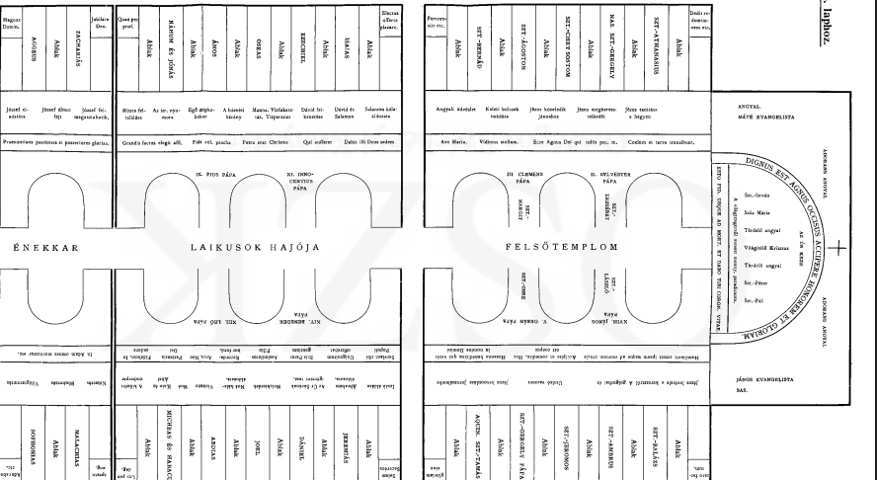

Slide 75
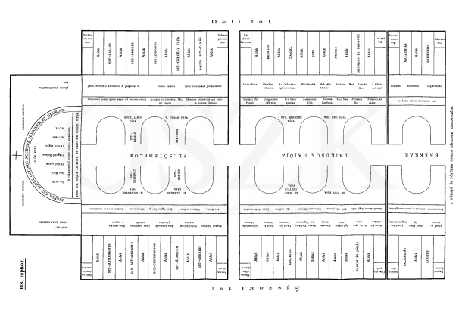

Slide 76
https://www.facebook.com/photo/?fbid=410819688332075
https://www.youtube.com/watch?v=ePhgq4jQnMo&t=7s
https://www.youtube.com/watch?v=NjrTpoDre5E&t=242s
https://regmult.blogspot.com/2018/03/a-pecsi-puspokseg-reneszansz-es-barokk_15.html
https://www.kozterkep.hu/28623/a-dom-altemploma-deli-lejarojanak-dombormuvei#vetito=447935
https://www.kozterkep.hu/28622/a-dom-altemploma-eszaki-lejarojanak-dombormuvei#vetito=248006

